Slide 1
A Game of Drones
Groep D
Nourdin Aït el Mehdi
Daniël Brouwer
Tim Hosman
Timothy de Moor
Job van Staveren
David Veselka

Slide 2
Probleemstelling
Onder welke voorwaarden is het gebruik van drones voor militaire toepassingen moreel aanvaardbaar, zelfs als dit nadelige effecten kan hebben voor de gewone burger?

Slide 3
Uiteenzetting
Waarden in het geding
  Veiligheid
  Macht
  Geld

Slide 4
Uiteenzetting
Feiten
  Goedkoper
  Onvermoeibaar
  Piloten minder in gevaar
  Foutgevoelig

Slide 5
Handelingsopties
Zwart-witstrategie
  Stoppen met het gebruik van drones
  De huidige situatie aanhouden

Slide 6
Handelingsopties
Strategie van samenwerking
  Limiet op aantal burgerslachtoffers
  Strengere opleiding voor dronepiloten
  Alleen inzetten voor surveillance
  Doorontwikkelen van drones

Slide 7
Zwart-witstrategie
Gevolgenethiek: geen eenduidige oplossing
Plichtethiek: kunnen we nog niks over zeggen (moet Job fixen)
Deugdenethiek: bescherming burgers conflictgebieden vs eigen burgers
Verantwoordelijkheidsethiek: Job gaat ANDERE KEER doen

Slide 8
Zwart-witstrategie
Conclusie
  Beide uitersten niet ethisch verantwoord
  Tussenweg moet gezocht worden

Slide 9
Burgerslachtofferlimiet
Gevolgenethiek: verantwoord, want minder slachtoffers, meer geluk
Plichtethiek: niet universaliseerbaar want gaat tegen gelijkheidswetten in
Deugdenethiek: stap richting meer humaniteit
Verantwoordelijkheidsethiek: (NOURDINvullen)

Slide 10
Burgerslachtofferlimiet
Conclusie
  Potentiële oplossing
  Overgebruik kan worden voorkomen

Slide 11
Strengere opleiding
Gevolgenethiek: minder burgerslachtoffers vs meer opleidingskosten
Plichtethiek: opleiding zelf niet slecht, dus universaliseerbaar
Deugdenethiek: het respecteren van andermans leven kan worden aangeleerd
Verantwoordelijkheidsethiek: bewustwording over de Ander vergroot

Slide 12
Strengere opleiding
Conclusie
  Verbetert situatie voor potentiele burgerslachtoffers
  Geld of macht mag nooit de overhand hebben over het leven van een ander

Slide 13
Alleen surveilleren
Gevolgenethiek: grootste geluk is niet duidelijk te definieren
Plichtethiek: middel is universaliseerbaar want veiligheid is bevorderd
Deugdenethiek: moed en eergevoel spelen een rol
Verantwoordelijkheidsethiek: gemiddelde burger gaat er mogelijk op vooruit

Slide 14
Alleen surveilleren
Conclusie
  Indien hierdoor beter voorbereid, verantwoord
  Situatie kan alleen maar verbeterd worden

Slide 15
Doorontwikkeling
Gevolgenethiek: preciezere drones bevorderen veiligheid en daarmee het geluk
Plichtethiek: technologische vooruitgang niet verkeerd, gevolg discutabel
Deugdenethiek: bevorderd kennis
Verantwoordelijkheidsethiek: gemiddelde burger gaat er mogelijk op vooruit

Slide 16
Doorontwikkeling
Conclusie
  In theorie effectiever
  Effectiviteit lastig te bepalen
  Toepassing op grote schaal kan negatief effect hebben op aantal burgerslachtoffers

Slide 17
Stre

Slide 18
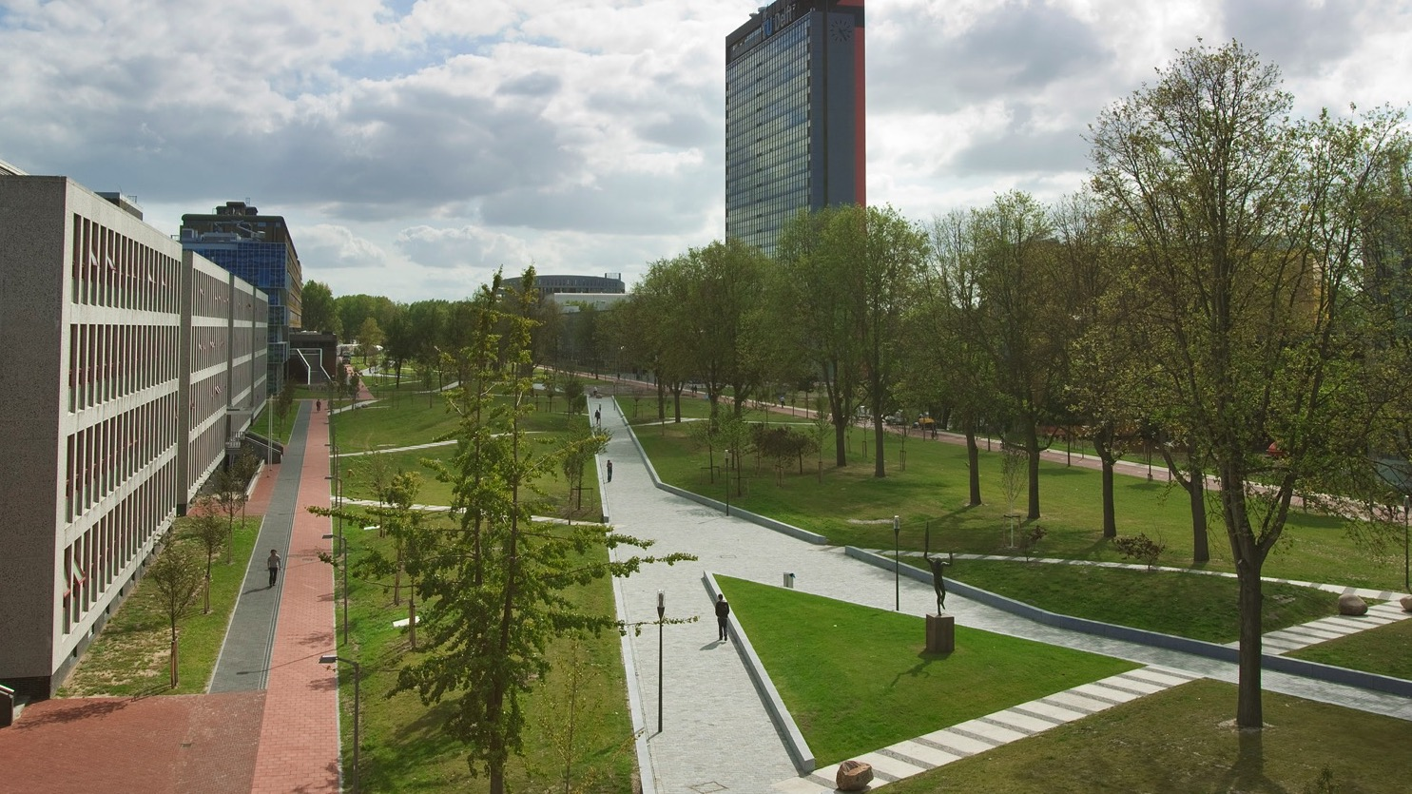
Insert a picture

Slide 19
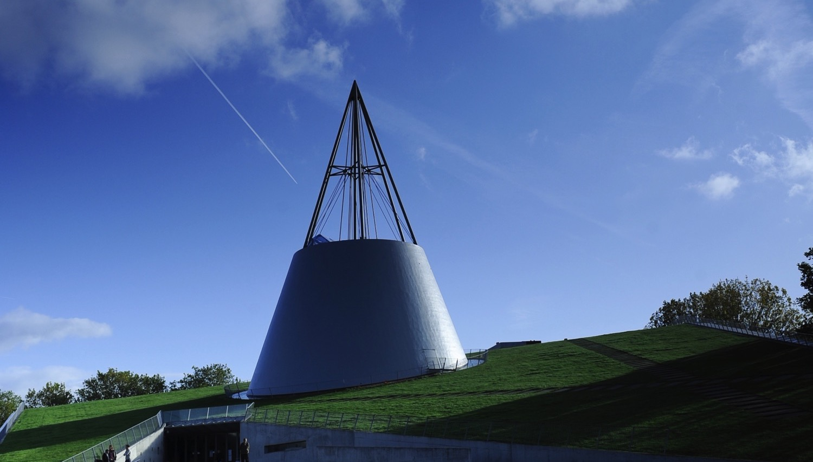
Insert a picture

